Slide 1
Protikorupční index zbrojařských firem 2015
Jak si stojí české firmy?
Adam Novák

Slide 2
Druhé vydání indexu
163 společností ze 47 zemí
Čtvrtina firem nemá žádná protikorupční opatření
60% firem prokazuje zlepšení
Druhé vydání indexu po třech letech ukazuje celkové zlepšení

Slide 3
Česká stopa
Zlepšení se netýká Tatry, jediného českého zástupce
| Transparency International - Česká republika, o. p. s. | Sokolovská 260/143, 180 00 Praha 8, Česká republika |
| Tel: +420 224 240 895-7 | posta@transparency.cz | www.transparency.cz |
Notes:
Embraer internal: B, public C; BAE internal: A, public B; Patria internal B, public C

Slide 4
Rozdělená Evropa
Výsledky ČR zapadají do kontextu východní Evropy a vzdalují se západu
Notes:
Pridat sekvenci

Slide 5
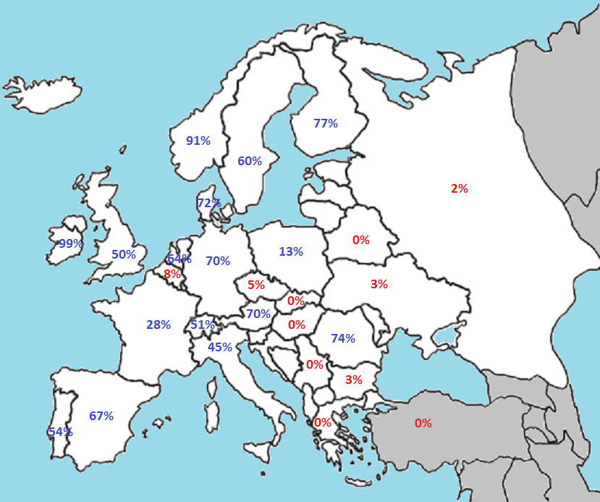
Ekonomické důsledky
Český export do zemí OECD
Zbrojní export do zemí OECD
Celkový export
89%
Zbrojní export
5%
*Zdroj: SIPRI Arms Transfers Database, ČSÚ
**Časové období: 2000 - 2014
Český zbrojní průmysl se neuplatňuje na západních trzích
Notes:
Prohodit pravou s levou

Slide 6
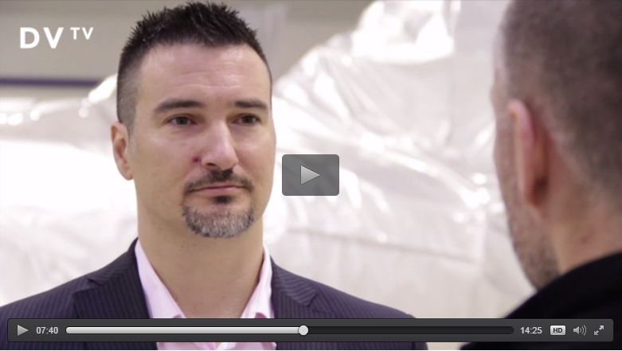
Co na to zbrojaři?
Nevzpomínám si na něco jako standardní tendr…
*Zdroj: DVTV 19.3.2015
Interview s prezidentem Aero Vodochody Ladislavem Šimkem
Jedním z klíčů k západním trhům se zdá být prevence korupce

Slide 7
Problém nejen zbrojařů
Protikorupční opatření v privátním sektoru
Opatření | ČR | Svět
Etický kodex | 46% | 74%
Protikorupční firemní politika | 36% | 51%
Pravidelná protikorupční školení | 16% | 34%
Prevence korupce je součástí managementu rizik | 29% | 52%
Opatření na ochranu whistleblowerů | 10% | 43%
Zákaz provizí | 36% | 68%
Český privátní sektor jako celek prokazuje nedostatky v protikorupčních opatřeních

Slide 8
Adam Novák novak@transparency.cz

